Slide 1
Основи безпеки життєдіяльності
#ДСНС_ДНІПРО 2020

Slide 2
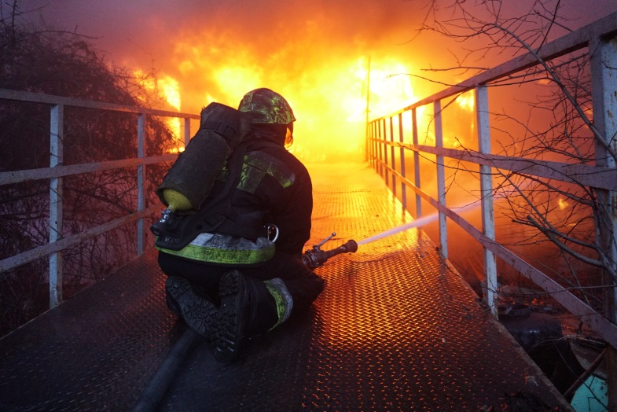
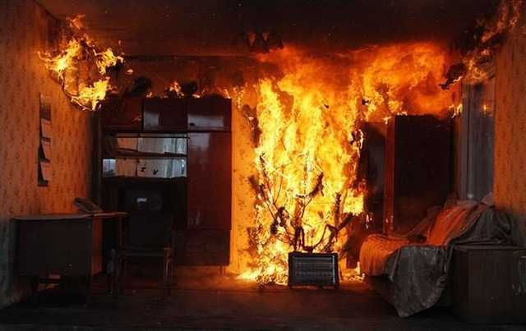
Пожежна безпека
Служба порятунку «101»
Щоб не сталося пожежі
Не грайся із сірниками та запальничками;
Не розпалюй самостійно багаття ;
Не вмикай без дорослих чайник, праску та інші електричні прилади;
Не грайся рідиною, що легко займається (бензин, гас тощо);
Не бери до рук петарди та інші піротехнічні вироби;
Не грайся з бензином, газом й іншими рідинами, які можуть спалахнути.

Slide 3
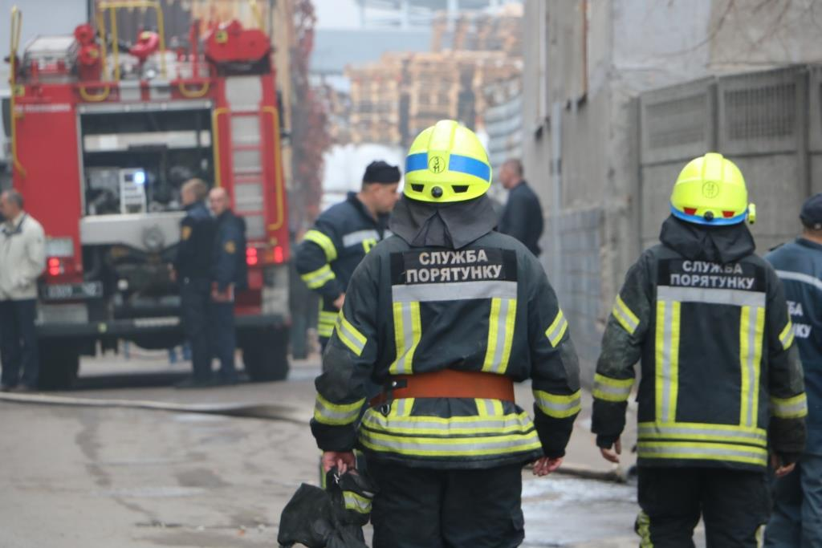
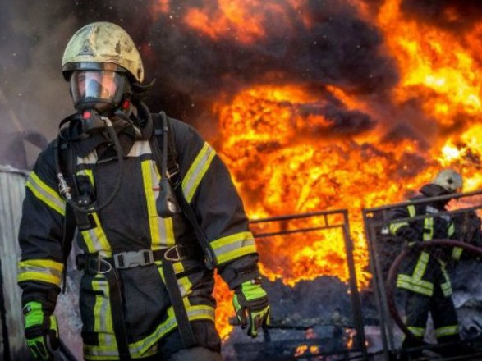
Пожежна безпека
Служба порятунку «101»
Що робити у разі пожежі
Не панікуй;
Повідом дорослих;
Подзвони за номером 101;
Закрий щільно рот та ніс тканиною;
Виходь із приміщення, повзучи підлогою.

Slide 4
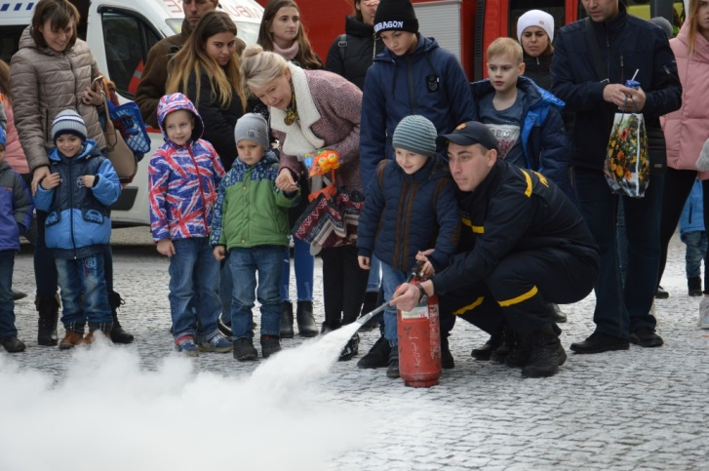
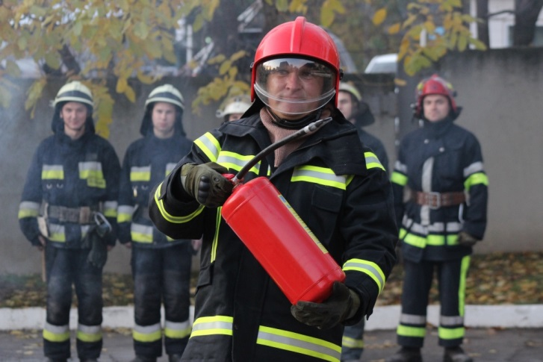
Пожежна безпека
Служба порятунку «101»
До первинних засобів пожежогасіння відносяться
вогнегасники;
пожежний інвентар (покривала з негорючого теплоізоляційного полотна, грубововняної тканини, ящики з піском, бочки з водою, пожежні відра, совкові лопати);
пожежний інструмент (гаки, ломи, сокири тощо).

Slide 5
Вибухонебезпечні предмети (ВНП)
Служба порятунку «101»
До вибухонебезпечних предметів відносяться:
вибухові речовини – хімічні з'єднання або суміші, які вибухають під впливом зовнішніх дій (нагрівання, удар, тертя, вибух іншого вибухового пристрою).
боєприпаси з часів минулих війн (бойові частки ракет, снаряди, міни, ручні гранати, патрони).
піротехнічні засоби: сигнальні, освітлювальні, імітаційні, спеціальні патрони, вибухові пакети, петарди.
саморобні вибухові пристрої (міни-пастки, що імітують предмети домашнього побуту, дитячі іграшки або речі, що привертають увагу).

Slide 6
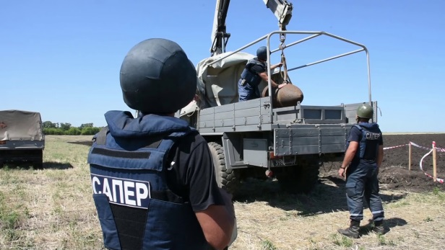
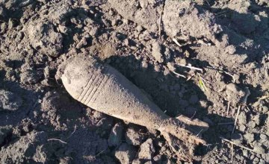
Вибухонебезпечні предмети (ВНП)
Служба порятунку «101»
При виявленні вибухонебезпечних предметів необхідно:
відійти на безпечну відстань(230-250 метрів);
негайно повідомити про знахідку поліцію або ДСНС;
припинити всі види робіт у районі виявлення даного предмета;
попередити перехожих про небезпеку;
дочекатися прибуття фахівців, щоб вказати місце знахідки.

Slide 7
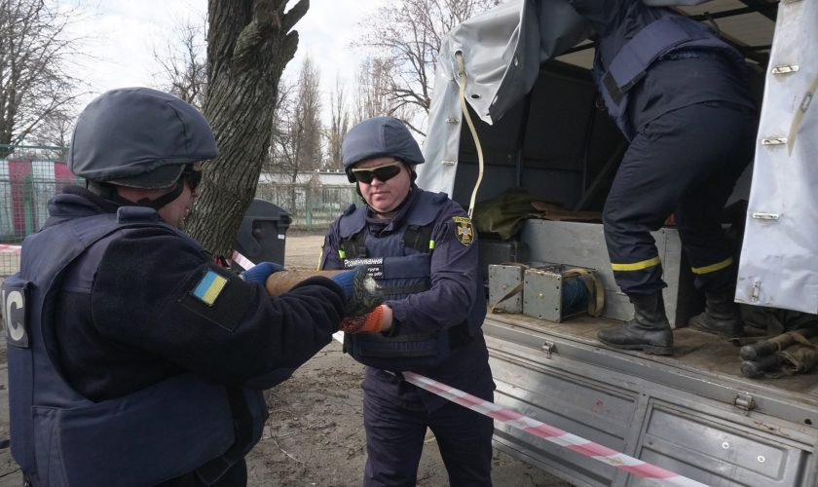
Вибухонебезпечні предмети (ВНП)
Служба порятунку «101»
Заборонено
наближатися до предмету;
пересувати його або брати в руки;
користуватися засобами радіозв’язку, мобільними телефонами (вони можуть спровокувати вибух);
розпалювати поряд багаття або кидати в нього предмет;
користуватися запальничками, іншими джерелами відкритого вогню;
палити.

Slide 8
Вибухонебезпечні предмети (ВНП)
Служба порятунку «101»
Для інформації
Найбільшу кількість вибухонебезпечних предметів виявляють на територіях міста Дніпро та Верхньодніпровського, Дніпровського, Криворізького, Софіївського районів.

Slide 9
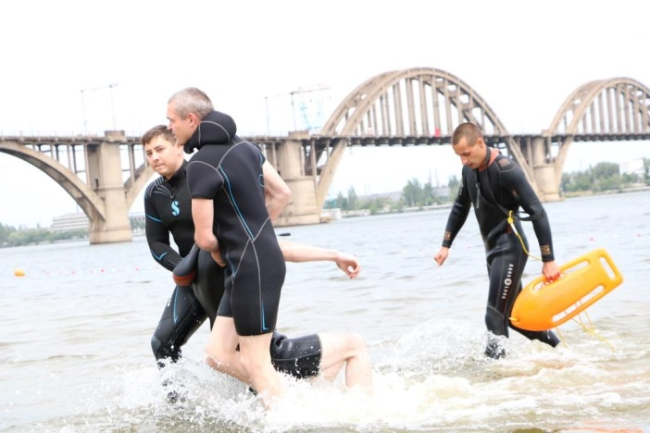
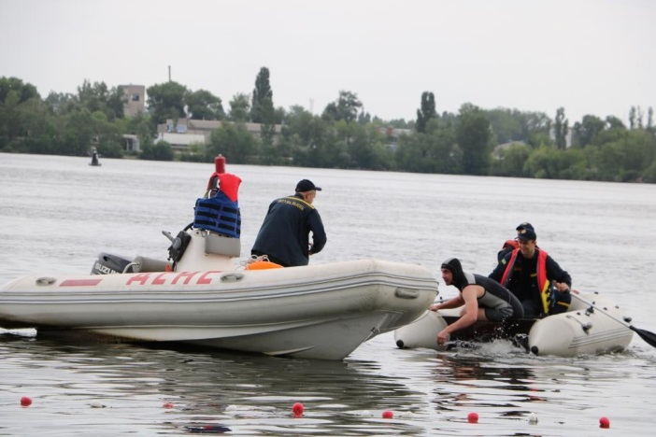
Небезпека на водних об’єктах (літо)
Служба порятунку «101»
Щоб не зіпсувати літній відпочинок на водоймах
Купатися у водоймах закритого типу, де немає облаштованих пляжів і рятувальників, заборонено;
Наближатися близько до води і заходити в неї можна тільки під наглядом дорослих;
У тих місцях, де поблизу знаходиться вивіска про заборону купання, купатися не варто, так як це може призвести до сумних наслідків;
Запливати за буйки, навіть якщо дорослі знаходяться поблизу - заборонено;
Слід бути акуратним у воді і не плавати на глибині, понад вашого росту;
У малознайомих місцях пірнати також суворо забороняється, так як це може призвести до травм.

Slide 10
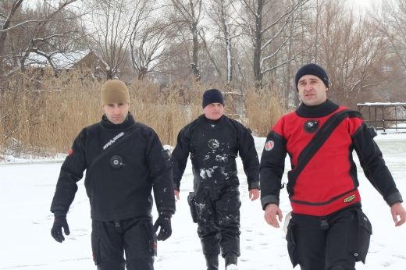
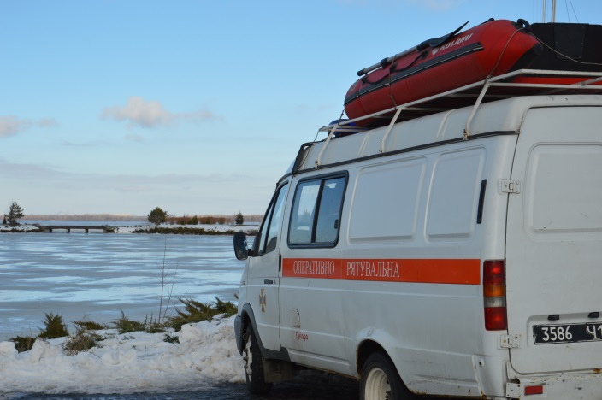
Небезпека на водних об’єктах (зима)
Служба порятунку «101»
Щоб ні з ким не трапилося лиха, потрібно обережно поводитись на льоду
Пам'ятайте! Найбільш небезпечна крига – перша та остання, адже така крига ще надзвичайно тонка, неміцна і не витримує маси навіть маленької дитини;
Для однієї людини безпечним вважається лід синюватого або зеленуватого відтінку, товщиною більшою за 7 см;
Для групи людей безпечним є лід товщиною не менше, ніж 15 см;
При масовому катанні на ковзанах лід має бути товщиною не менше, ніж 25 см. Але, надзвичайники Дніпропетровщини наголошують на тому, що кататися на ковзанах краще у відведених для цього місцях.

Slide 11
Небезпека на водних об’єктах (зима)
Служба порятунку «101»
Для інформації
Звичайно, кожний нещасний випадок на льоду є індивідуальним, і розповісти про всі варіанти щодо дій під час порятунку неможливо, але, як показує досвід, найголовніше не панікувати і правильно оцінити обстановку. Отже, будь обережним, не ризикуй своїм життям! Не виходь на лід без дорослих!

Slide 12
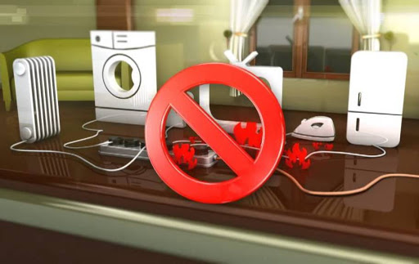
Електробезпека
Служба порятунку «101»
Правила безпеки при користуванні електроприладами
Перед вмиканням електроприладу необхідно візуально перевірити електрошнур на наявність механічних пошкоджень;
Забороняється працювати з електроприладом вологими руками;
Не можна залишати електроприлад без нагляду на довгий час, після закінчення роботи перевірити, чи все вимкнено;
Не можна користуватися електроприладами без нагляду дорослих;
При виявленні або виникненні несправності в електроприладі негайно повідомити дорослих;
Ніколи не гаси електроприлади водою.

Slide 13
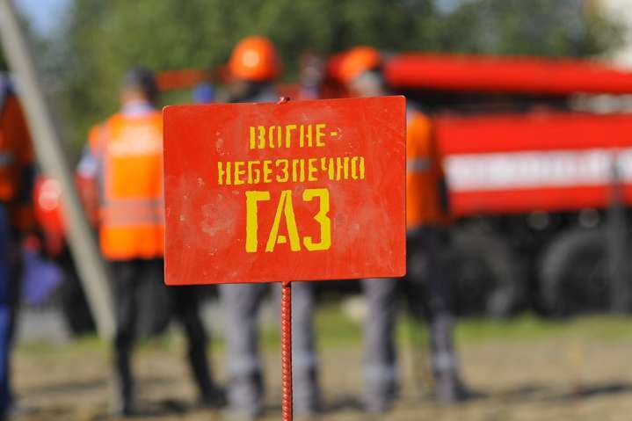
Дії при витоку газу
Служба порятунку «101»
Якщо ви відчули запах газу в приміщенні, де встановлено газове приладдя:
негайно повідомте про це дорослим;
не вмикайте освітлення, аби не спровокувати вибух;
організуйте провітрювання приміщень, відкрийте вікна та двері;
вийдіть в безпечне приміщення;
викличте аварійну службу газу за телефоном «104»;
з прибуттям бригади аварійної газової служби дійте за їхніми вказівками.

Slide 14
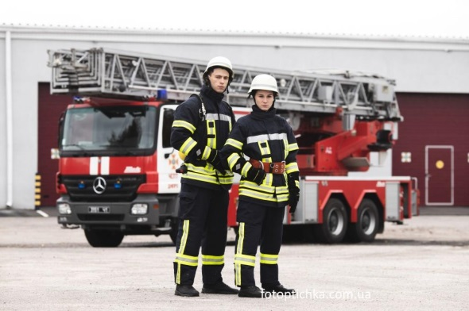
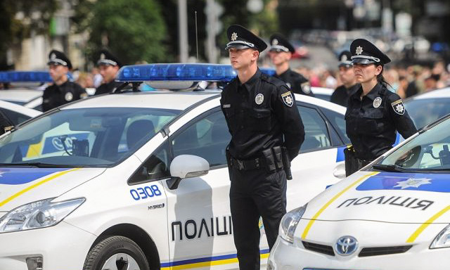
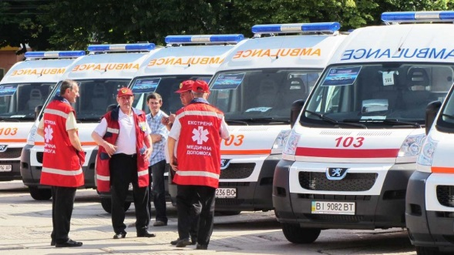
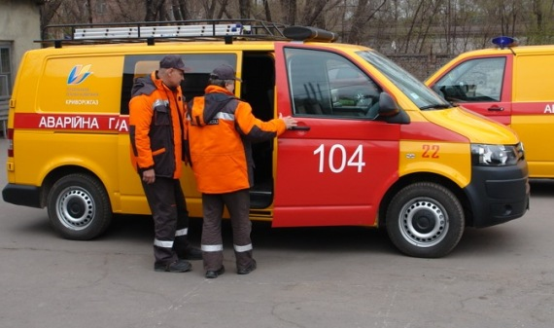
Важлива інформація
Служба порятунку «101»
Екстрені телефони
101 – Служба порятунку 102 – Полiцiя
103 – Швидка медична допомога 104 – Аварiйна служба газової мережi

Slide 15
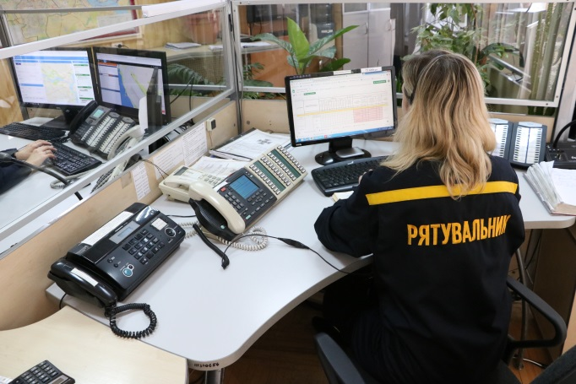
Важлива інформація
Служба порятунку «101»
Що потрібно повідомити диспетчеру екстреної служби
Повідомте оператору своє ім'я, прізвище та адресу події;
Коротко поясніть проблему;
Бажано ще оцінити і рівень небезпеки, адже в будинку, де горить приміщення, є і газ.
За номером 101 можна дзвонити не тільки в разі виникнення пожежі, а й при виявлені ВНП, подіях на воді, при виникненні ДТП та інших надзвичайних ситуаціях.

Slide 16
Пам'ятайте! Ваша безпека та безпека оточуючих залежить від суворого дотримання правил безпеки життєдіяльності.
#ДСНС_ДНІПРО 2020

